Slide 1
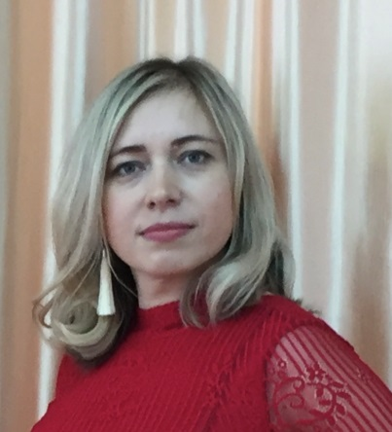
Министерство образования
Республики Мордовия
ПОРТФОЛИО
Архиповой Оксаны Владимировны
воспитателя муниципального бюджетного дошкольного образовательного учреждения
«Детский сад «Радуга»
комбинированного вида»
Рузаевского муниципального района

Slide 2
ОБЩИЕ СВЕДЕНИЯ
Фамилия, имя, отчество | Архипова Оксана Владимировна
Дата рождения | 10.10.1980 г.
Образование, квалификация по диплому | Высшее, МГПИ им. М. Е. Евсевьева, 25.01.2003, по специальности «История и право» с дополнительной специальностью «Юриспруденция»
Профессиональная переподготовка | Диплом о профессиональной переподготовке ФГБОУ ВПО МГПИ им.М.Е.Евсевьева, воспитатель
Место работы по уставу | МБДОУ «Детский сад «Радуга» комбинированного вида»
Занимаемая должность, дата назначения на эту должность | Воспитатель, с 01.10.2012 г.
Стаж педагогической работы (по специальности) | 11 лет
Стаж педагогической работы в данном дошкольном учреждении | 6 лет
Общий трудовой стаж | 19 лет
Наличие квалификационной категории | Первая квалификационная категория, с 22.05.2017 №428 по 22.05.2022
Последние курсы повышения квалификации | ГБОУ ДПО РМ , «Центр непрерывного профессионального мастерства педагогических работников_ «Педагог13.ру» «Современные технологии реализации ФГОС дошкольного образования»,2021г.

Slide 3
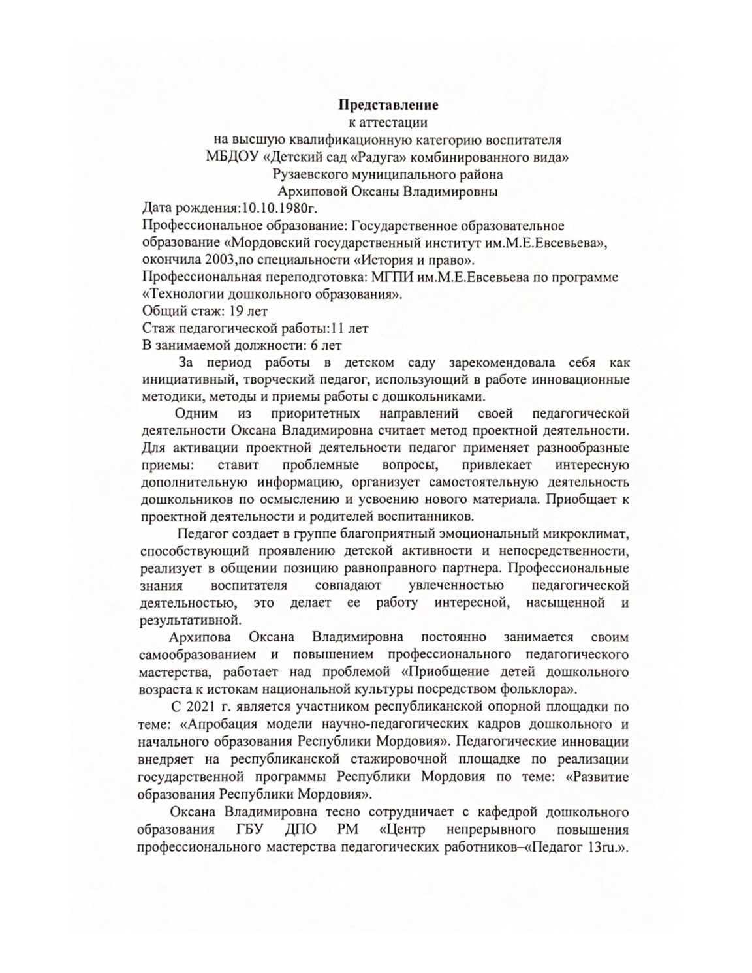
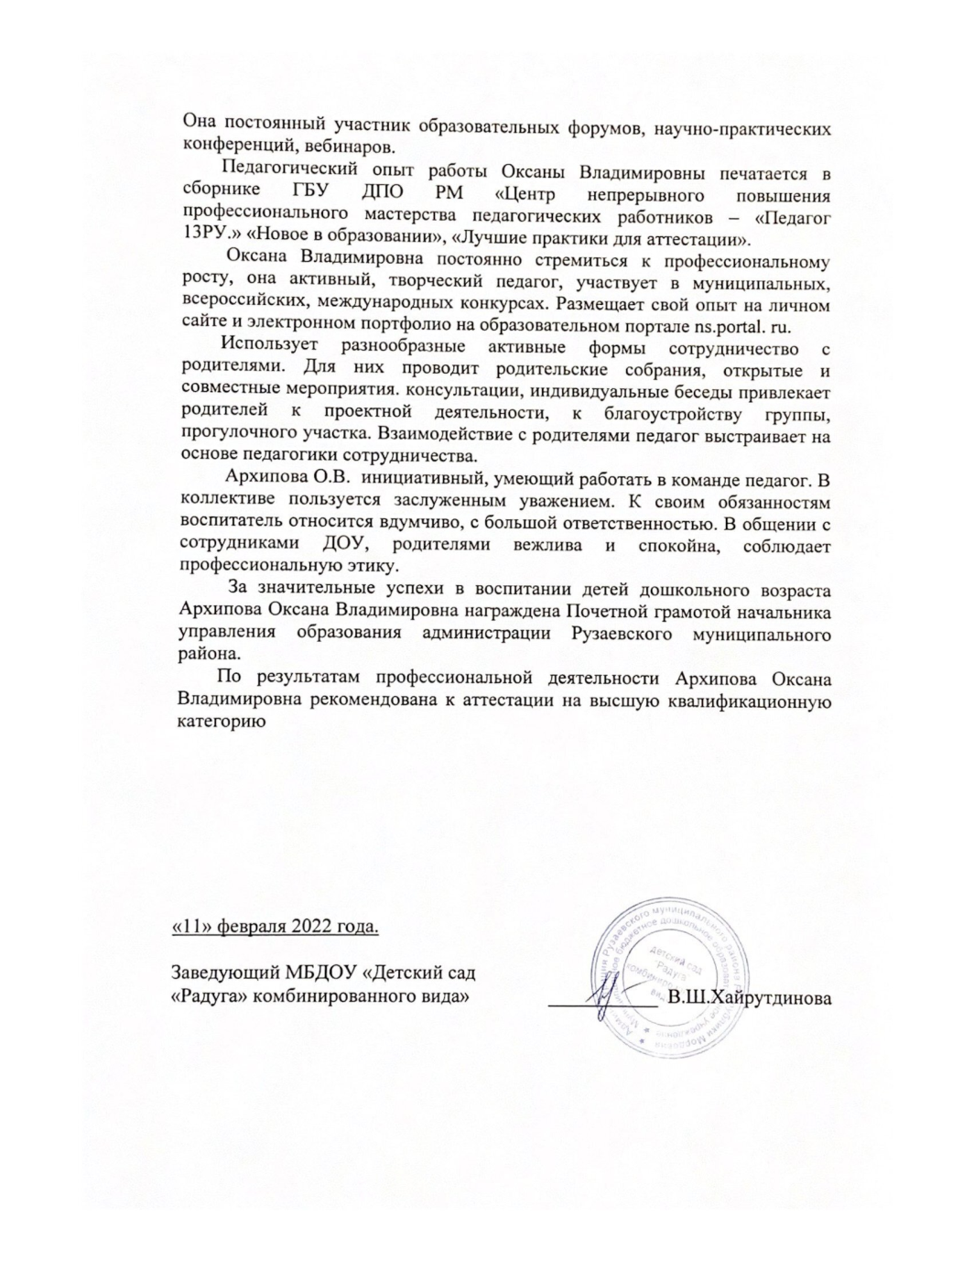

Slide 4
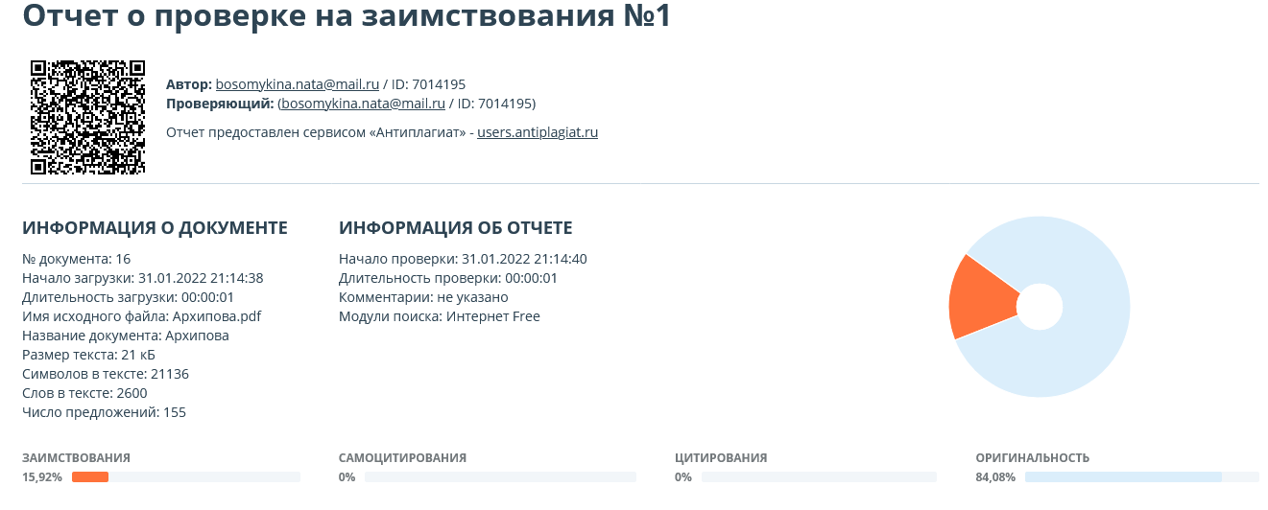
ПЕДАГОГИЧЕСКИЙ ОПЫТ «ПРИОБЩЕНИЕ ДЕТЕЙ ДОШКОЛЬНОГО ВОЗРАСТА К ИСТОКАМ НАЦИОНАЛЬНОЙ КУЛЬТУРЫ ПОСРЕДСТВОМ ФОЛЬКЛОРА» РАЗМЕЩЕН НА САЙТЕ:
https://upload2.schoolrm.ru/iblock/97c/97c80a19979f57c4903f5d988f915d84/Vysshaya-Arkhipova-_1_.pdf

Slide 5
УЧАСТИЕ В ИННОВАЦИОННОЙ (ЭКСПЕРИМЕНТАЛЬНОЙ) ДЕЯТЕЛЬНОСТИ
Республиканский уровень - 2

Slide 6
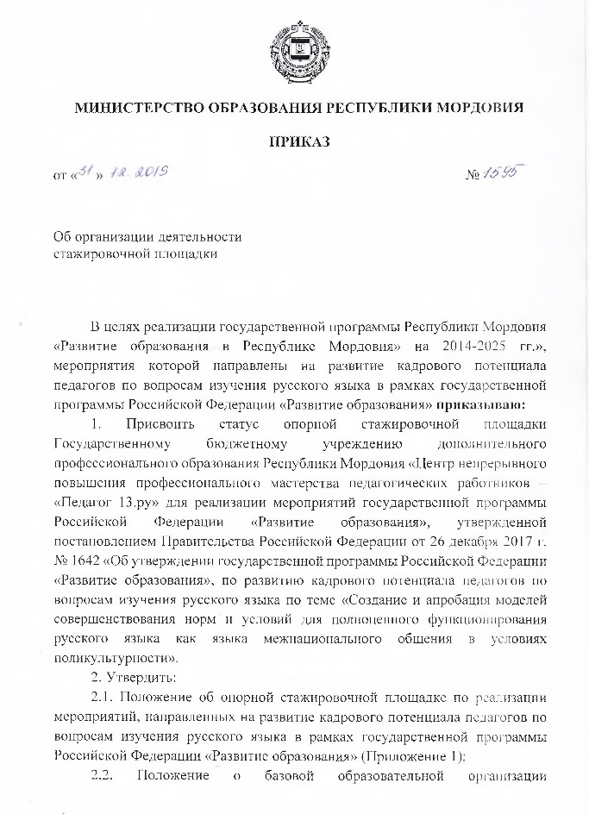
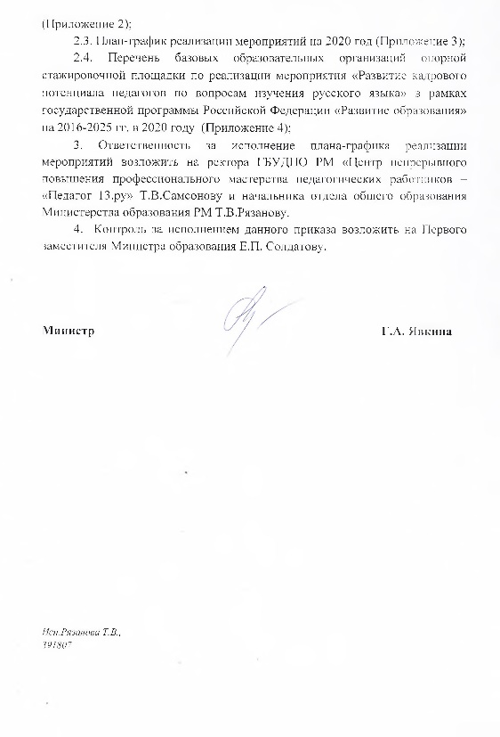
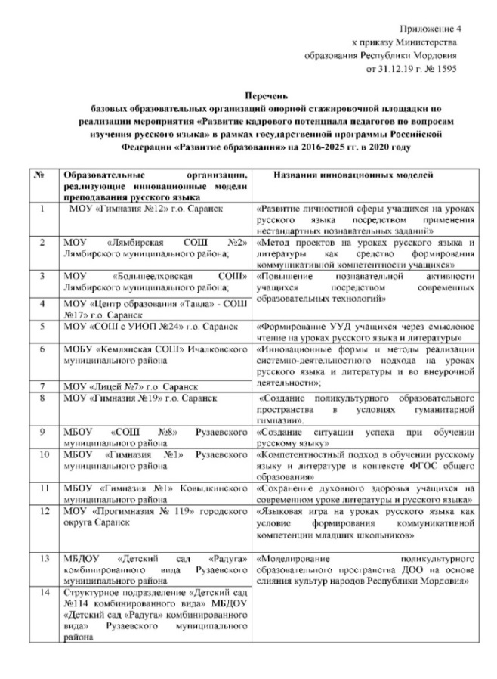
РЕСПУБЛИКАНСКИЙ УРОВЕНЬ

Slide 7
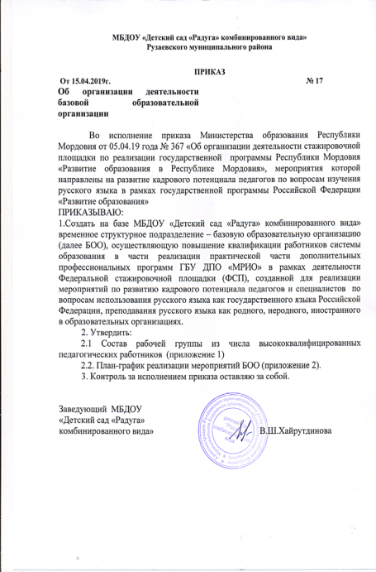
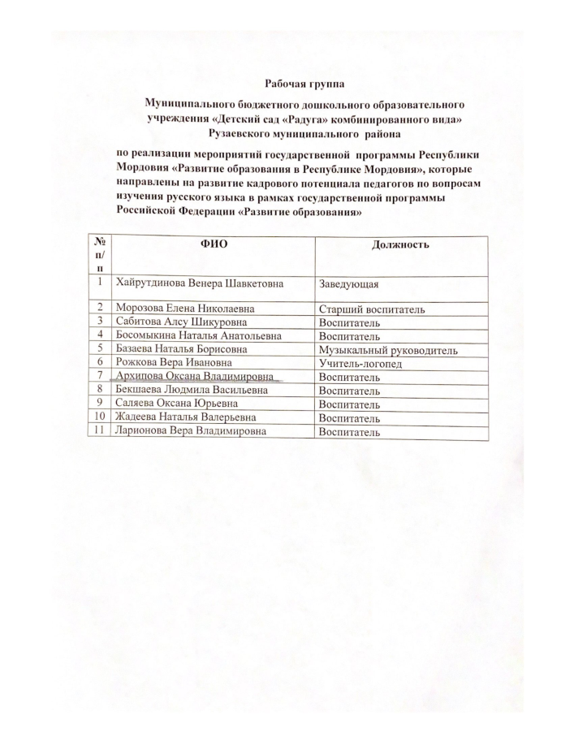

Slide 9
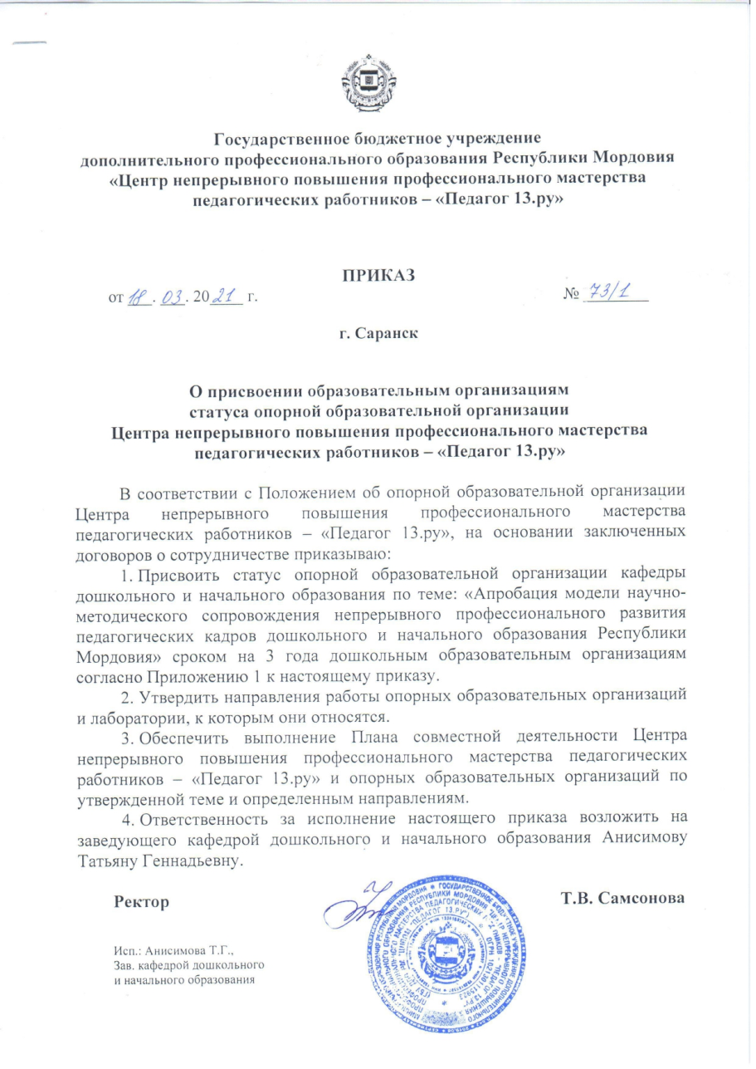
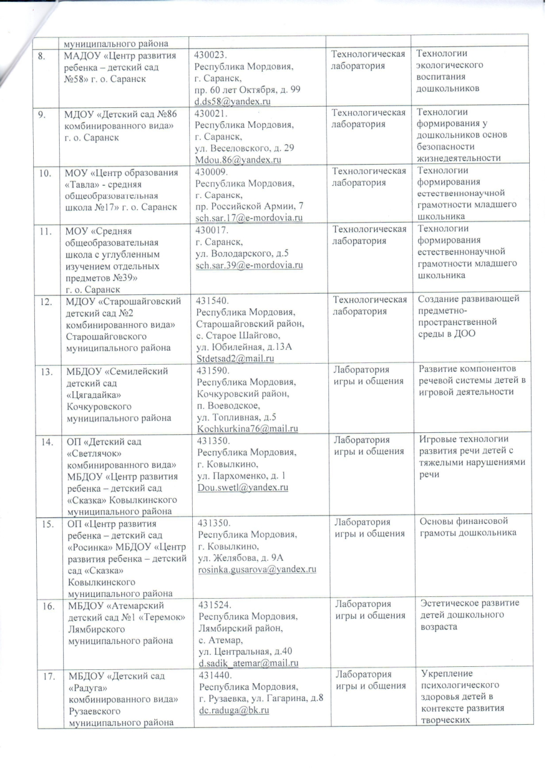
РЕСПУБЛИКАНСКИЙ УРОВЕНЬ

Slide 10
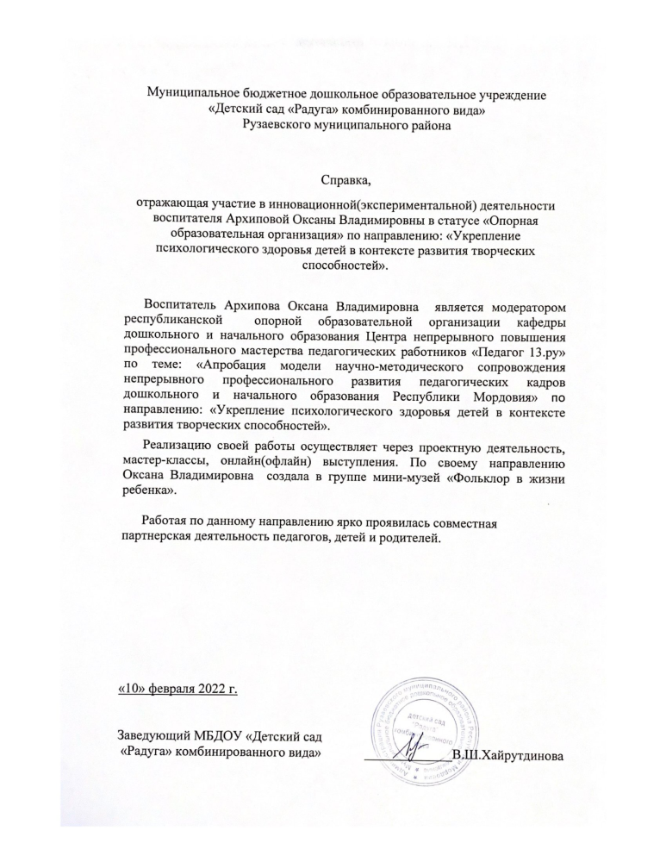
https://www.youtube.com/playlist?list=PLnZ9t4Q3-vekpVipXbVCkaqNFOL43zjPo

Slide 11
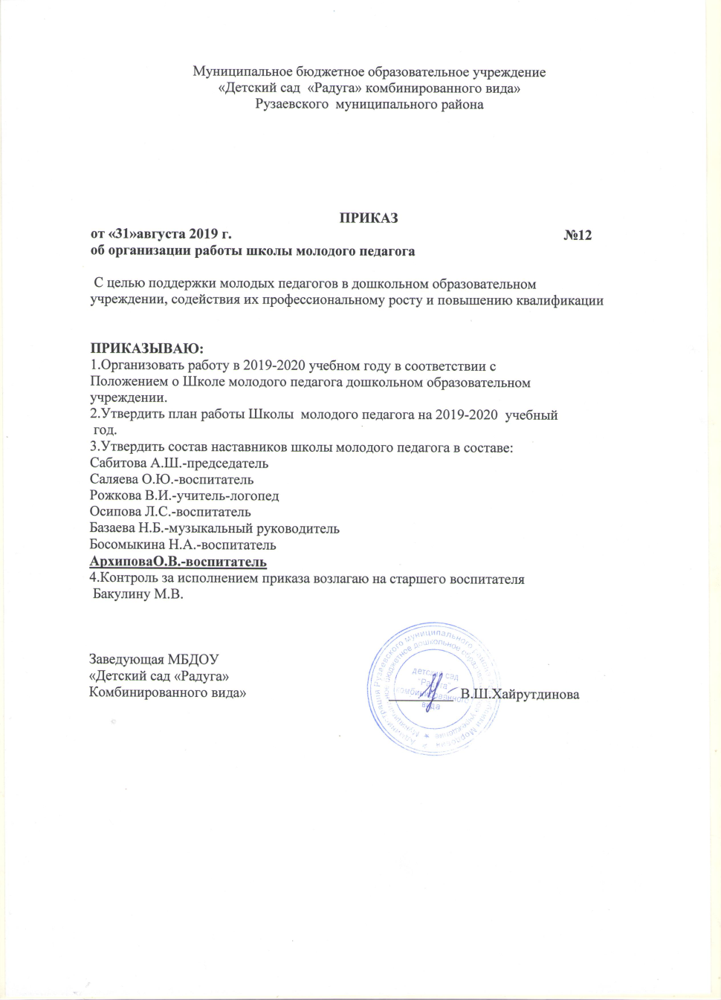
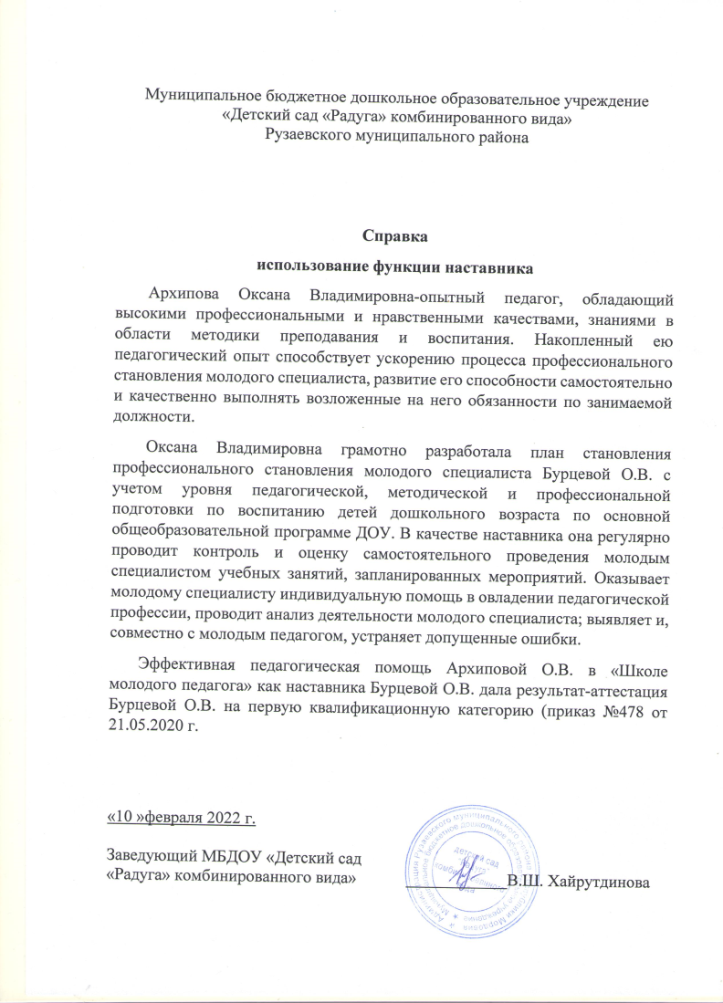
2. НАСТАВНИЧЕСТВО

Slide 12
3. НАЛИЧИЕ ПУБЛИКАЦИЙ
Республиканский уровень-2
Всероссийский уровень – 1
Международный уровень - 2

Slide 13
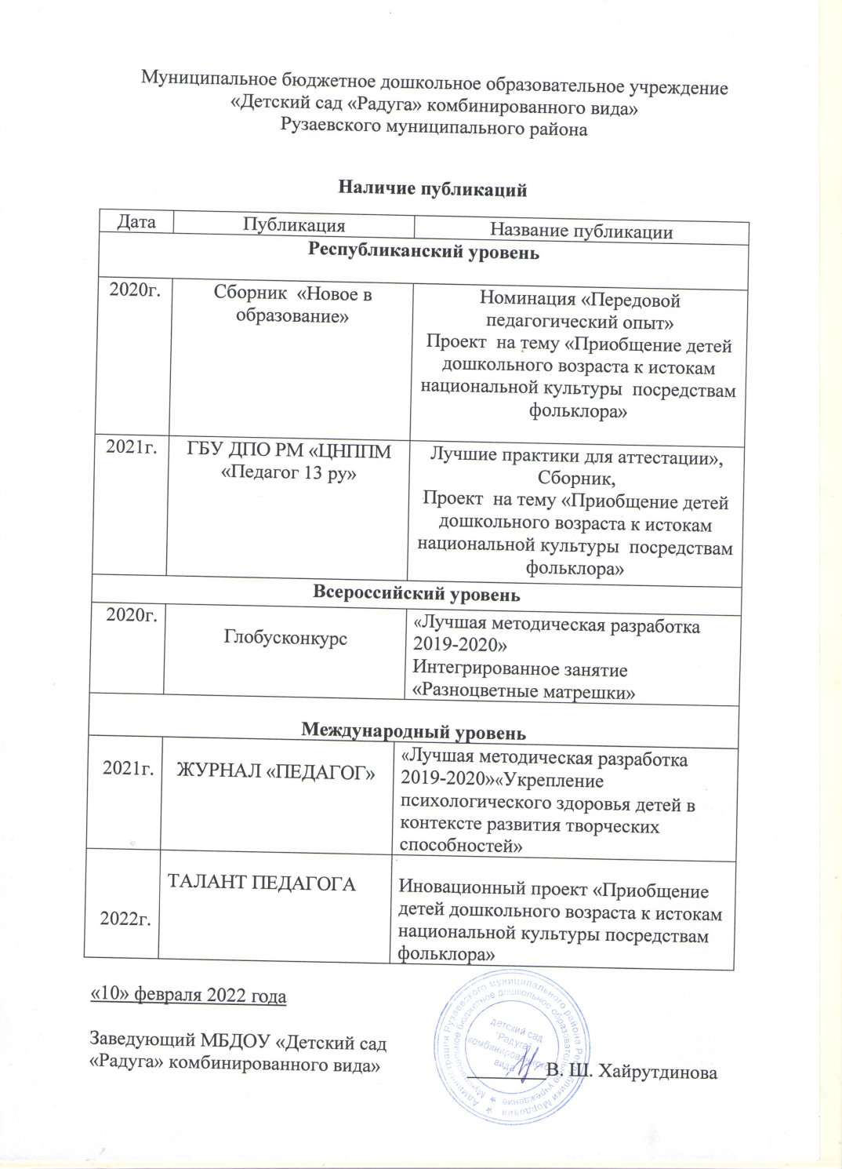

Slide 14
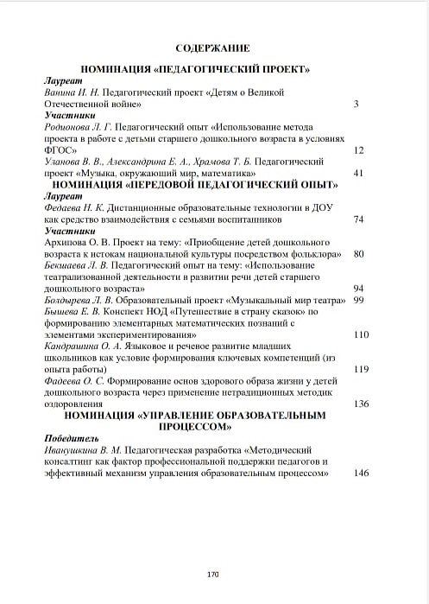
РЕСПУБЛИКАНСКИЙ УРОВЕНЬ

Slide 15
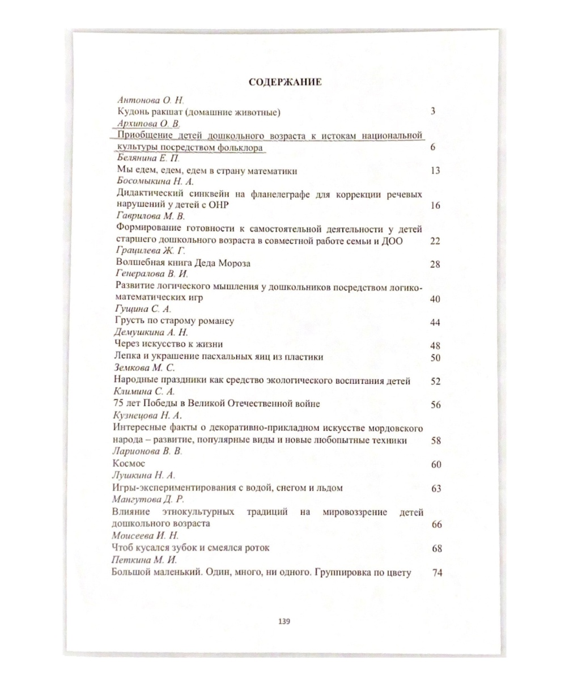
РЕСПУБЛИКАНСКИЙ УРОВЕНЬ

Slide 16
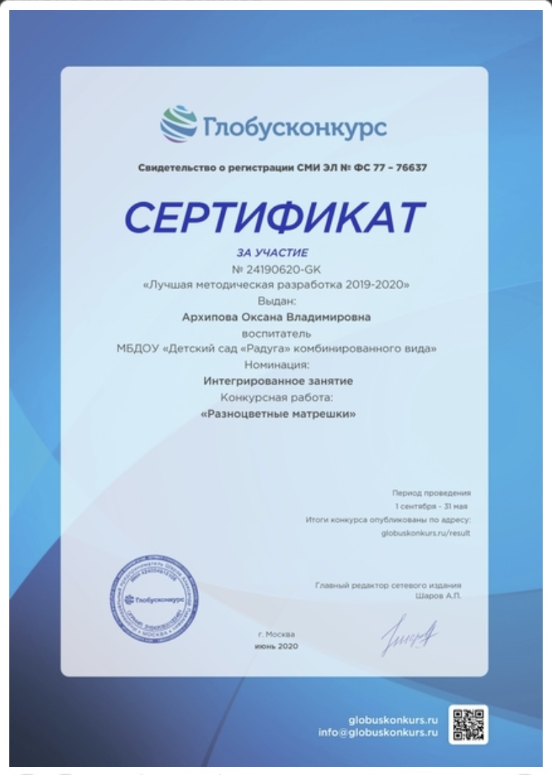
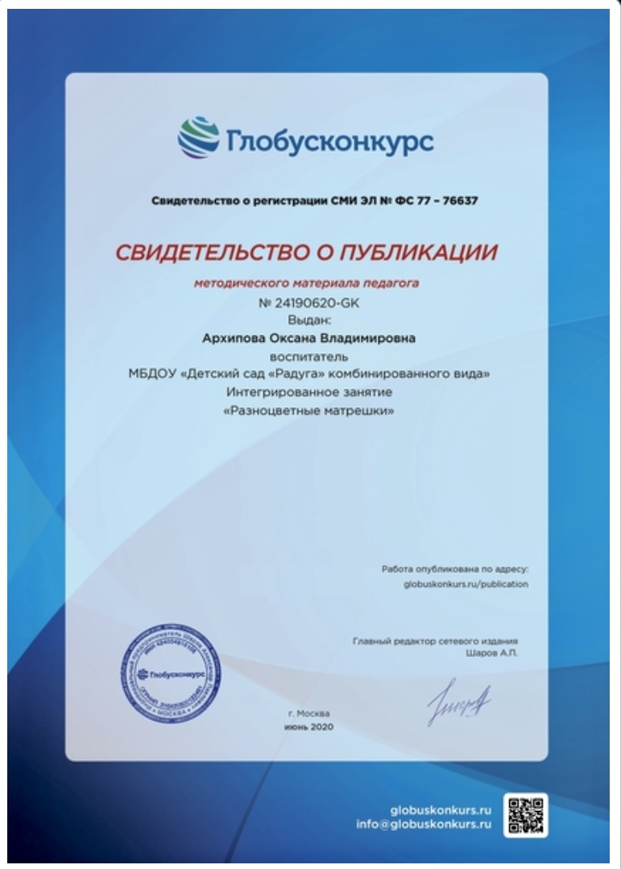
ВСЕРОССИЙСКИЙ УРОВЕНЬ

Slide 17
МЕЖДУНАРОДНЫЙ УРОВЕНЬ

Slide 18
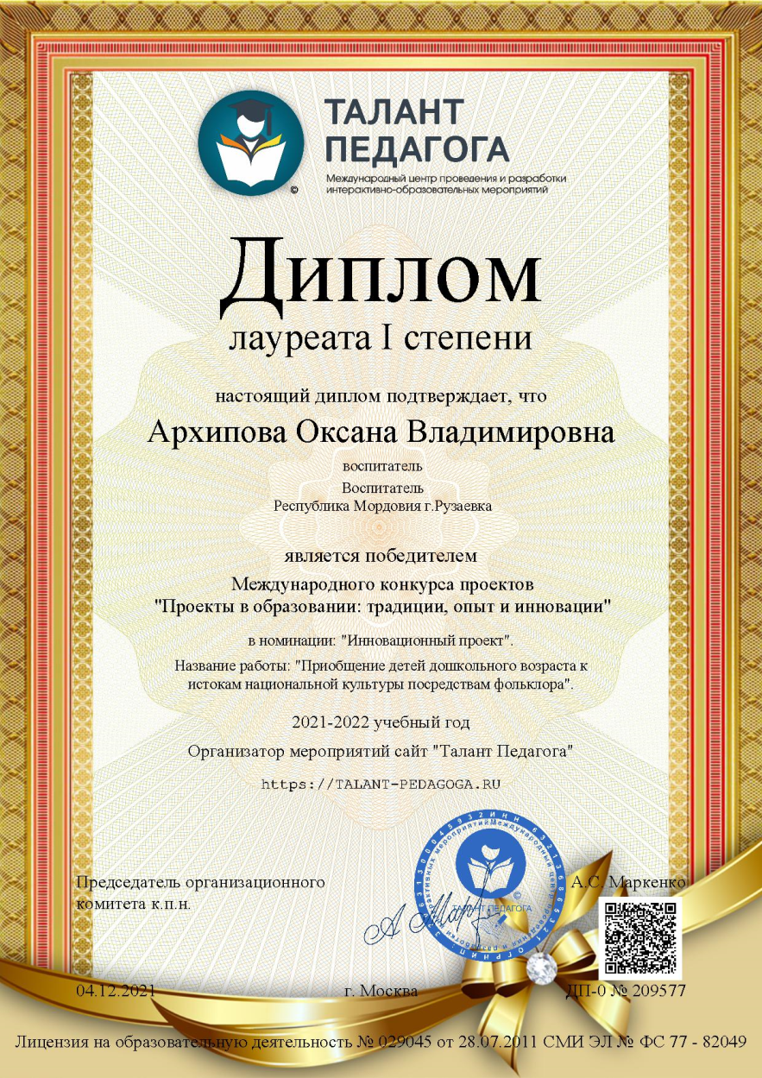
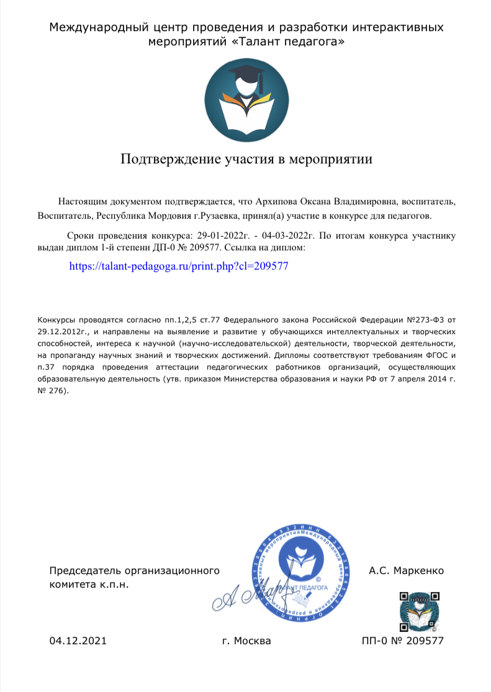
МЕЖДУНАРОДНЫЙ УРОВЕНЬ

Slide 19
4. РЕЗУЛЬТАТЫ УЧАСТИЯ ВОСПИТАННИКОВ В: - КОНКУРСАХ; - ВЫСТАВКАХ; - ТУРНИРАХ; - СОРЕВНОВАНИЯХ; - АКЦИЯХ; - ФЕСТИВАЛЯХ
Муниципальный уровень- 7
Республиканский уровень - 1
Всероссийский уровень- 5
Международный уровень- 1

Slide 20
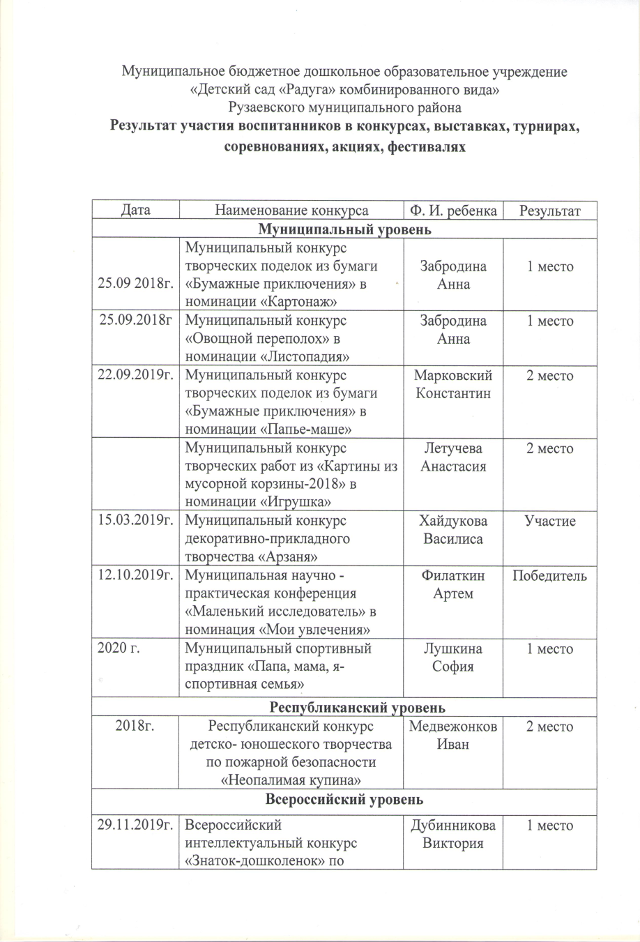
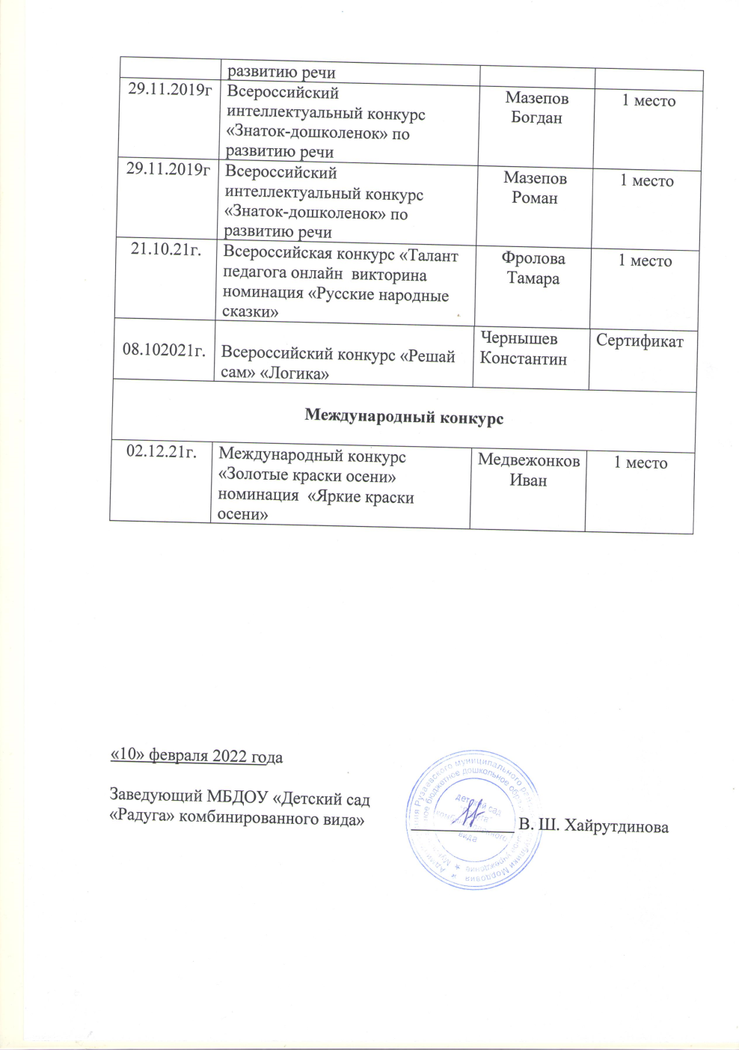

Slide 21
МУНИЦИПАЛЬНЫЙ УРОВЕНЬ

Slide 22
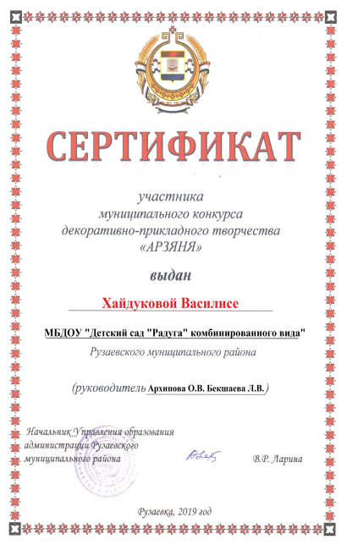
МУНИЦИПАЛЬНЫЙ УРОВЕНЬ

Slide 23
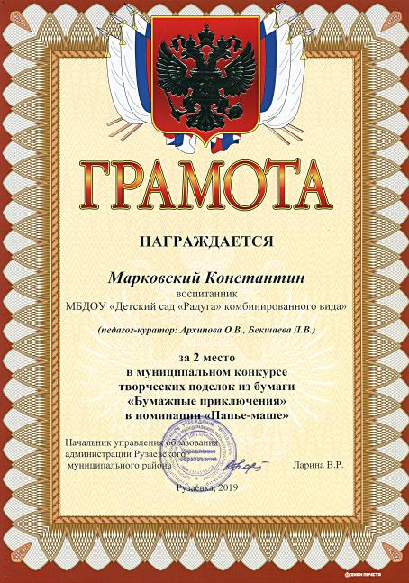
МУНИЦИПАЛЬНЫЙ УРОВЕНЬ

Slide 24
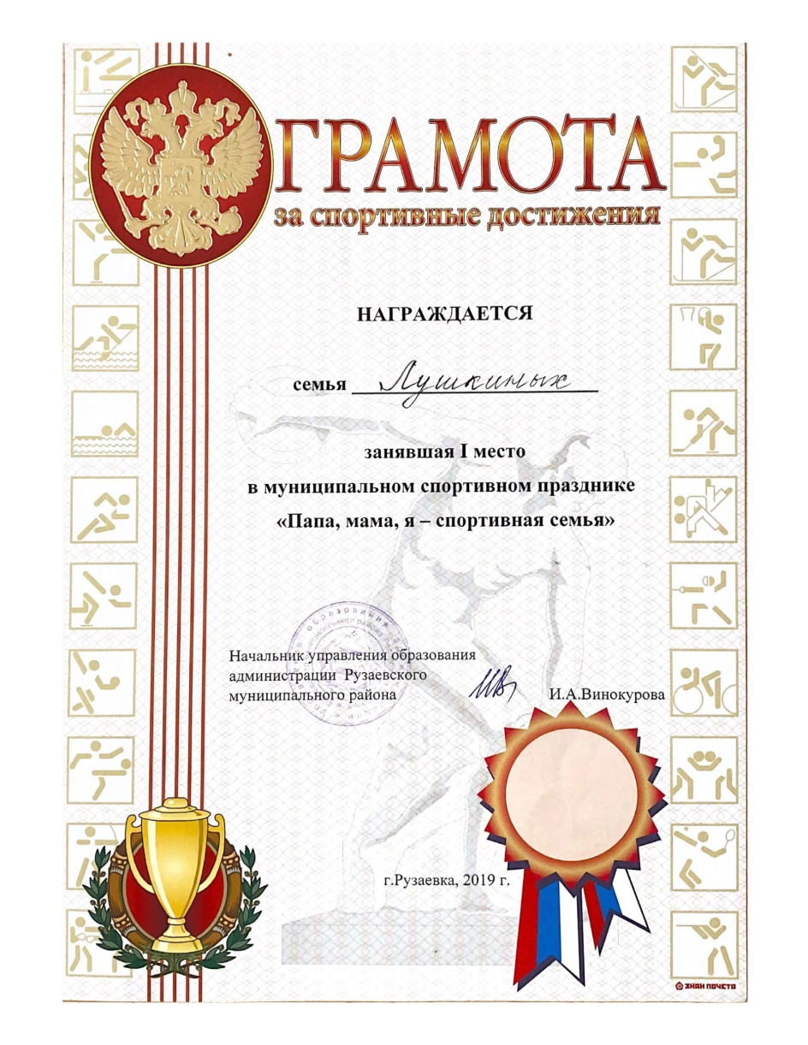
МУНИЦИПАЛЬНЫЙ УРОВЕНЬ

Slide 25
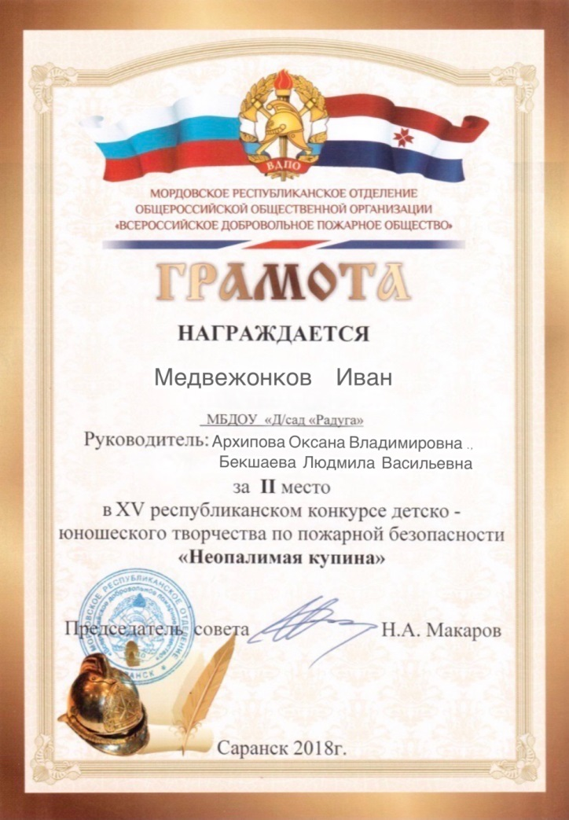
РЕСПУБЛИКАНСКИЙ УРОВЕНЬ

Slide 26
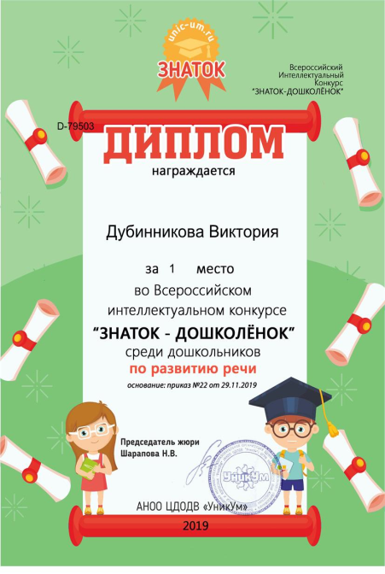
ВСЕРОССИЙСКИЙ УРОВЕНЬ

Slide 27
ВСЕРОССИЙСКИЙ УРОВЕНЬ

Slide 28
ВСЕРОССИЙСКИЙ УРОВЕНЬ

Slide 29
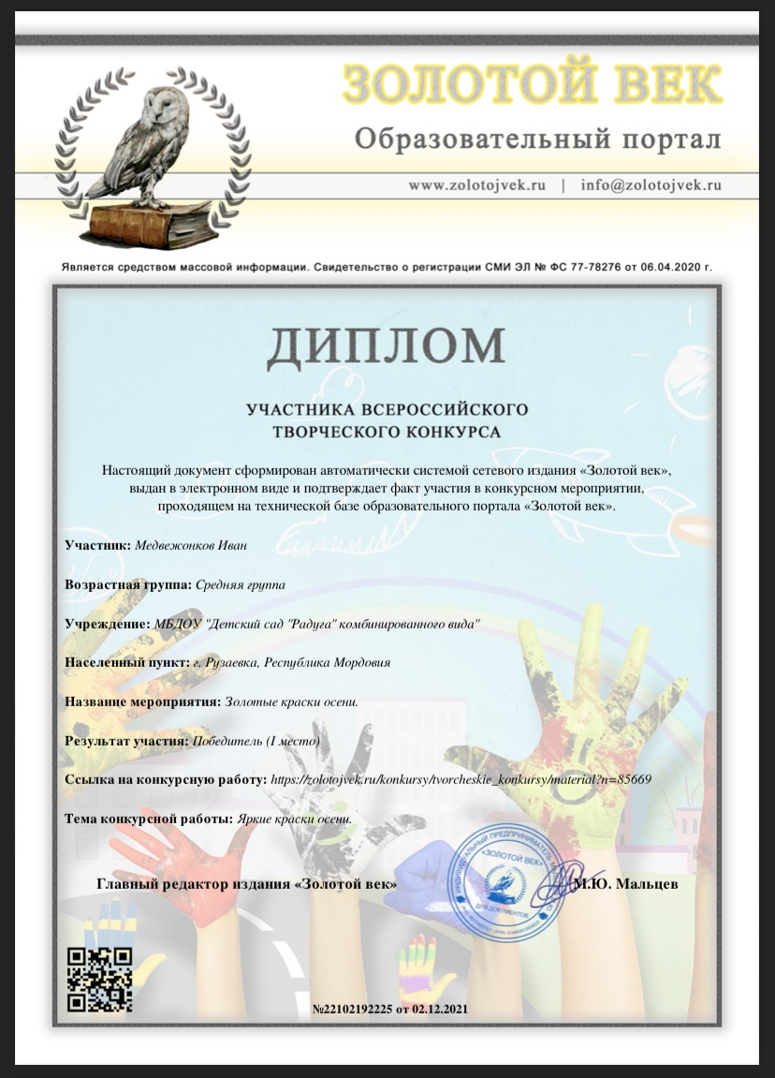
МЕЖДУНАРОДНЫЙ УРОВЕНЬ

Slide 30
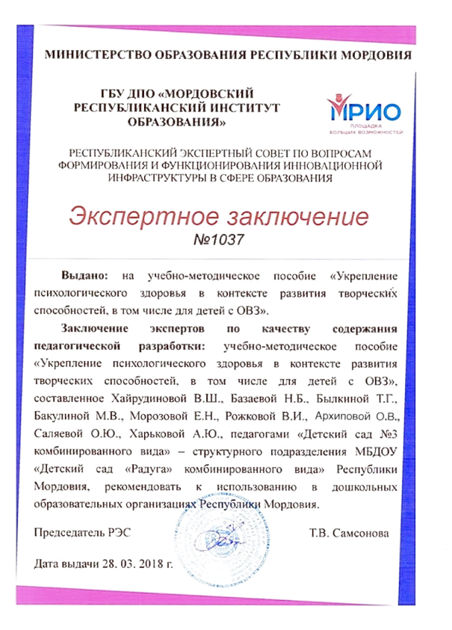
5. НАЛИЧИЕ АВТОРСКИХ ПРОГРАММ,
МЕТОДИЧЕСКИХ ПОСОБИЙ
Республиканский уровень - 1

Slide 31
6. Выступления на заседаниях методических советов, научно-практических конференциях, педагогических чтениях, семинарах, секциях, форумах, радиопередачах
Уровень образовательной организации- 2
Муниципальный уровень - 1
Республиканский уровень- 3

Slide 32
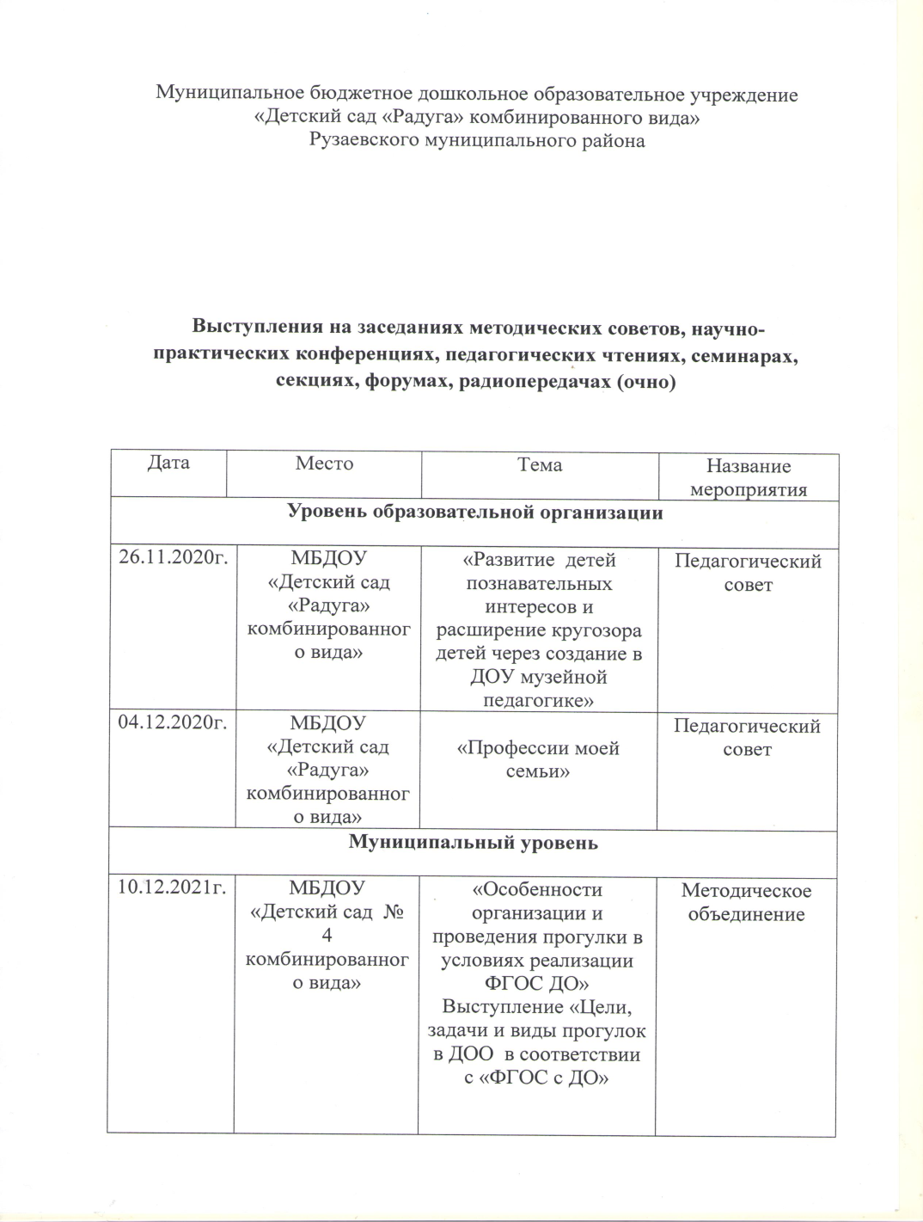
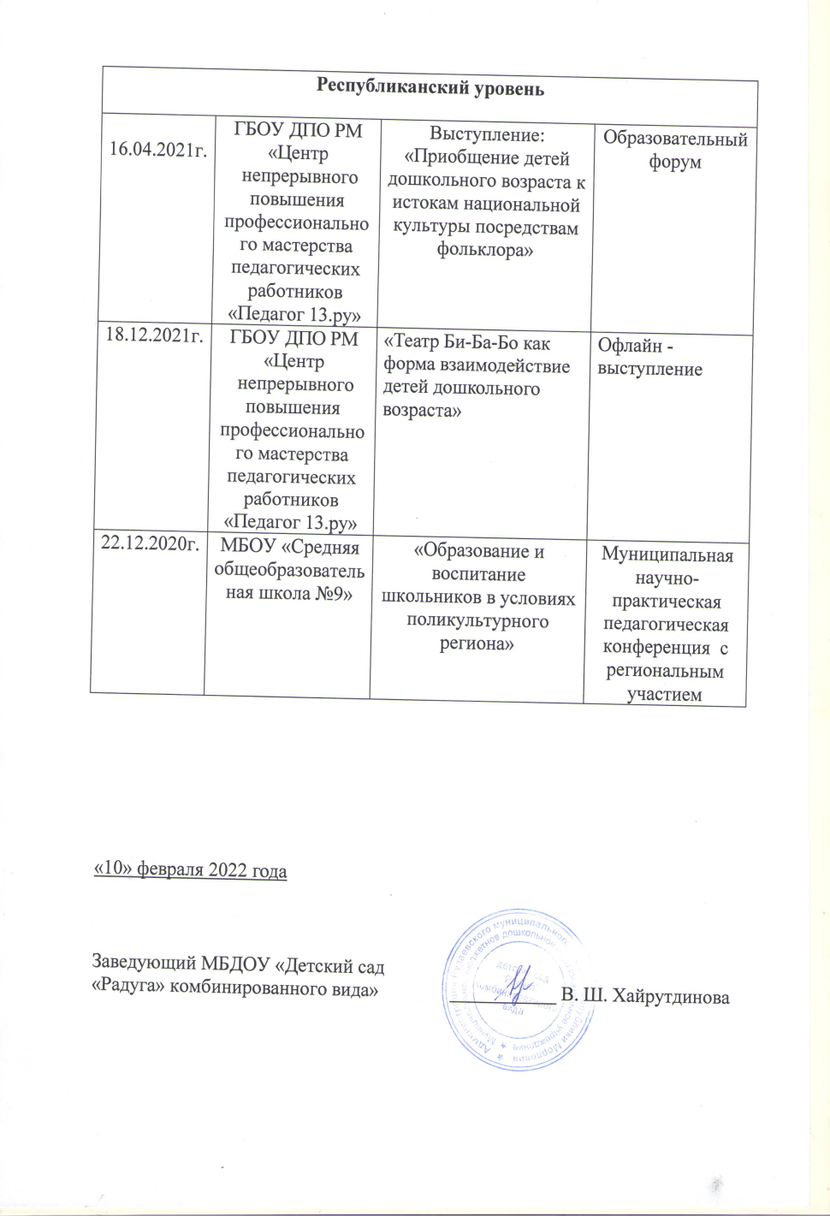

Slide 33
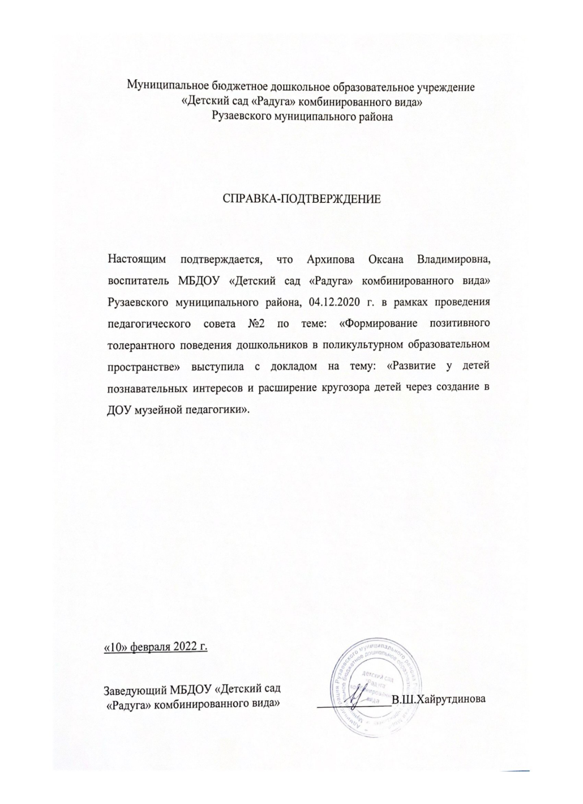
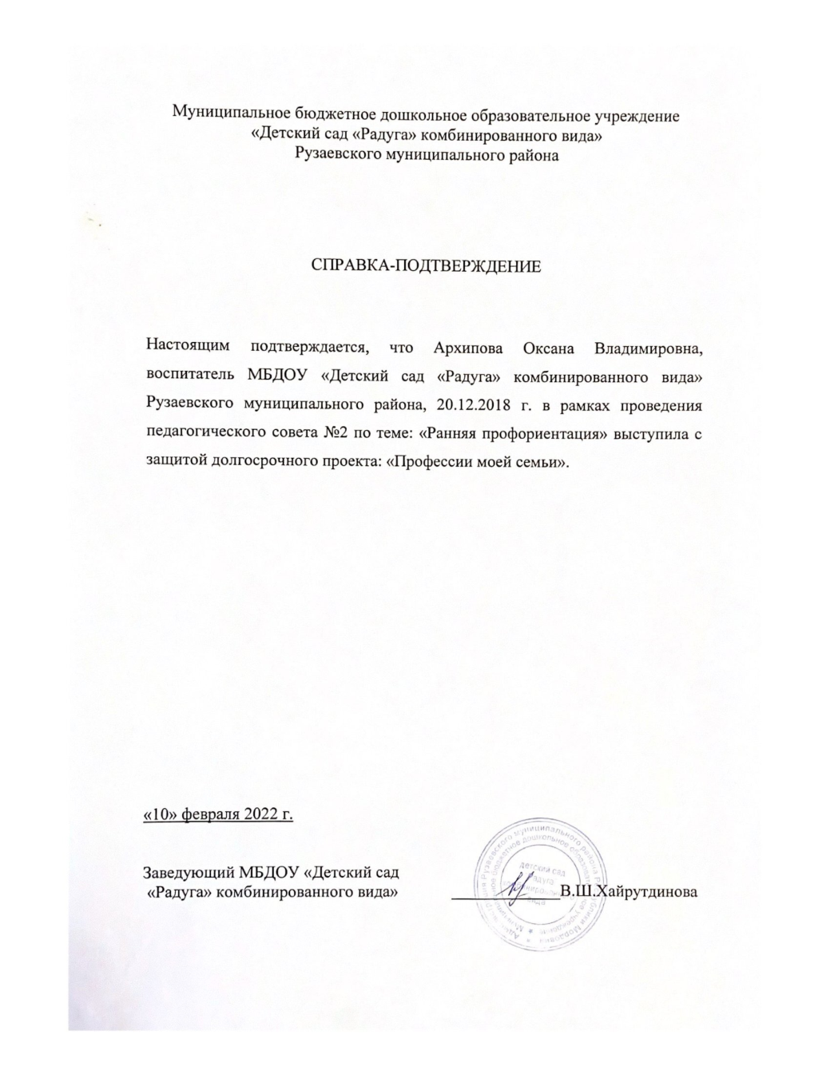
УРОВЕНЬ ОБРАЗОВАТЕЛЬНОЙ ОРГАНИЗАЦИИ

Slide 34
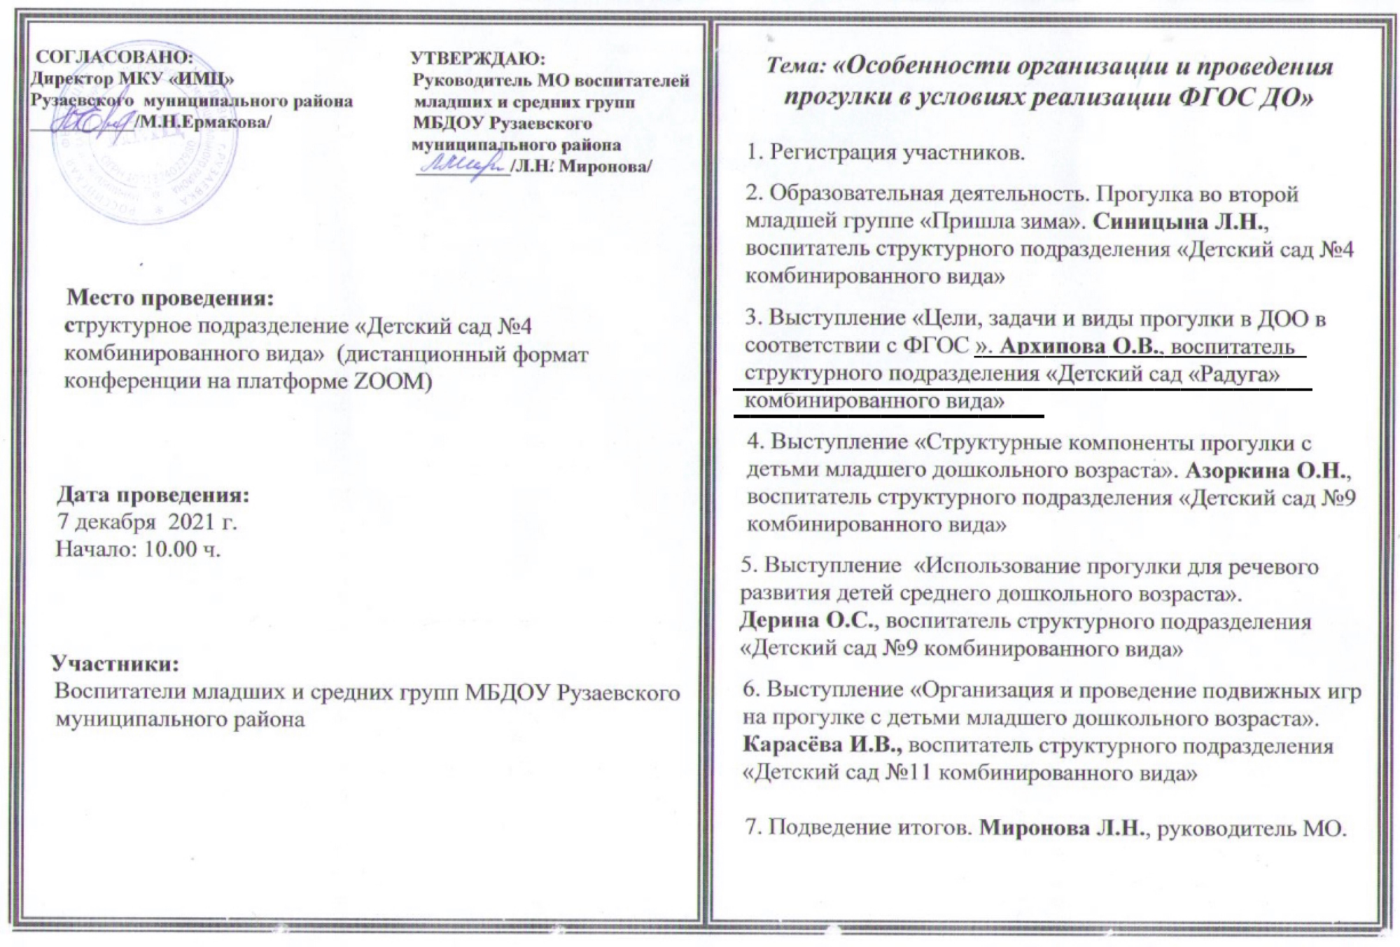
МУНИЦИПАЛЬНЫЙ УРОВЕНЬ

Slide 35
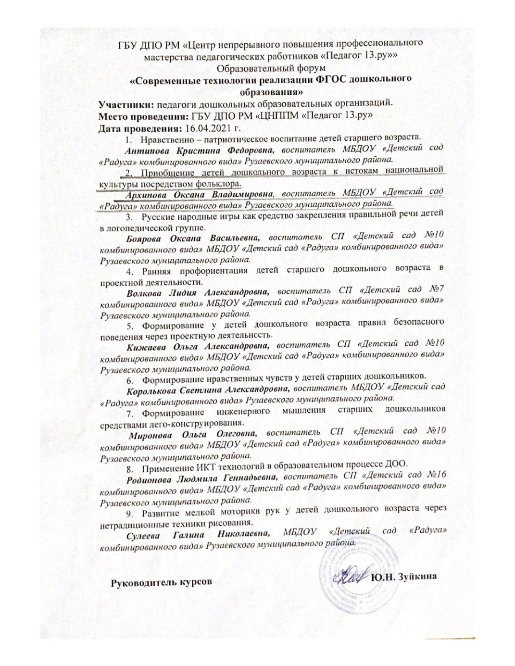
РЕСПУБЛИКАНСКИЙ УРОВЕНЬ

Slide 36
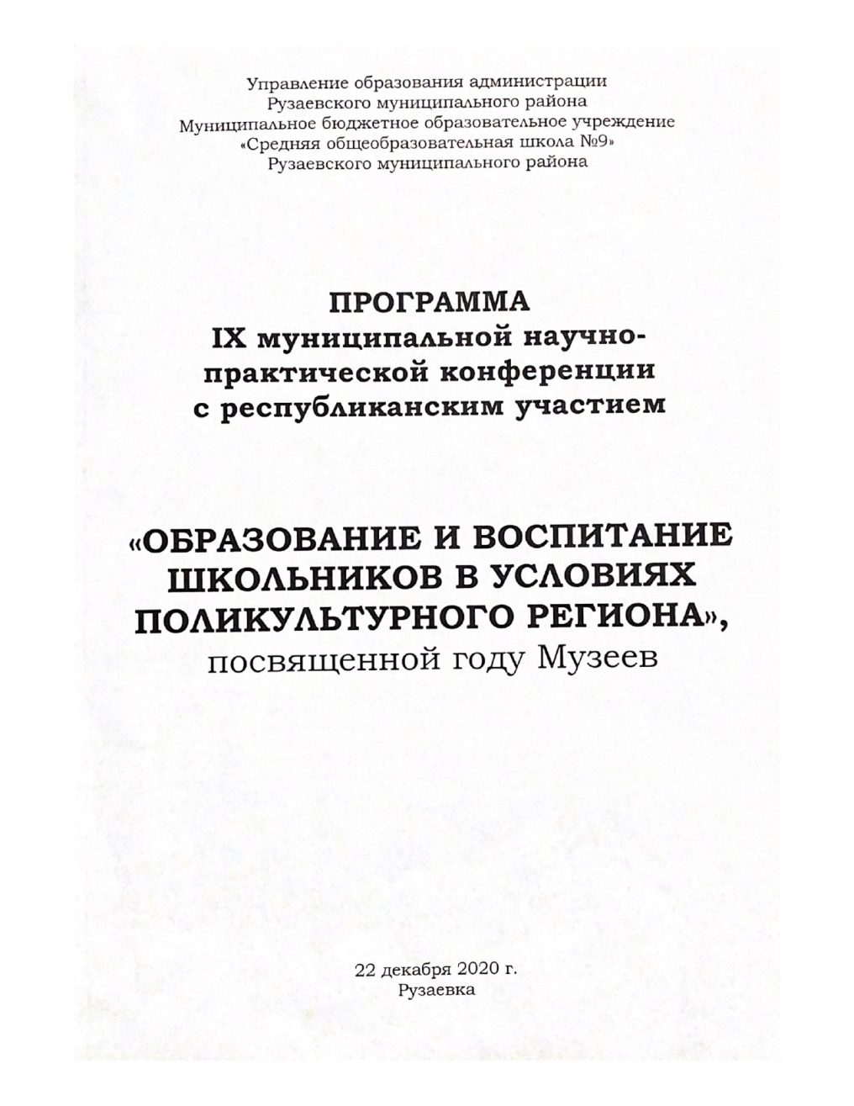
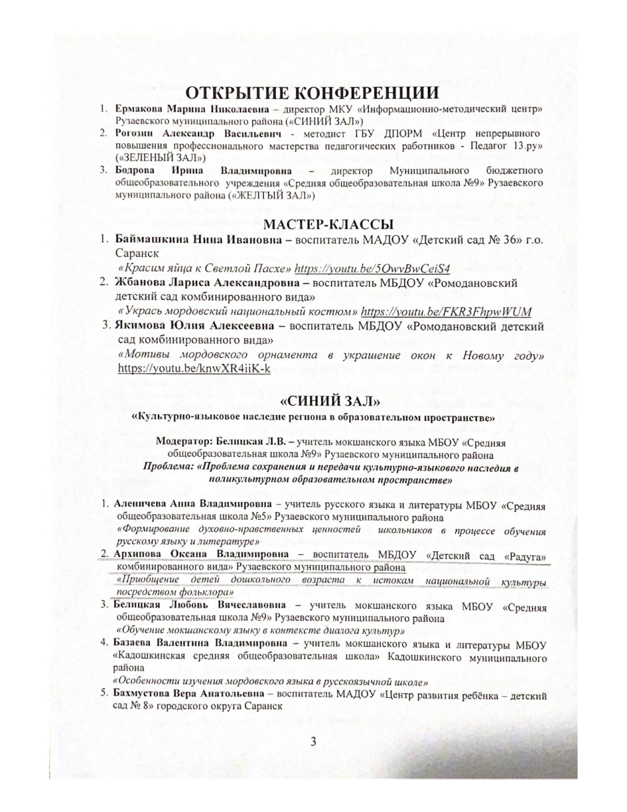
РЕСПУБЛИКАНСКИЙ УРОВЕНЬ

Slide 37
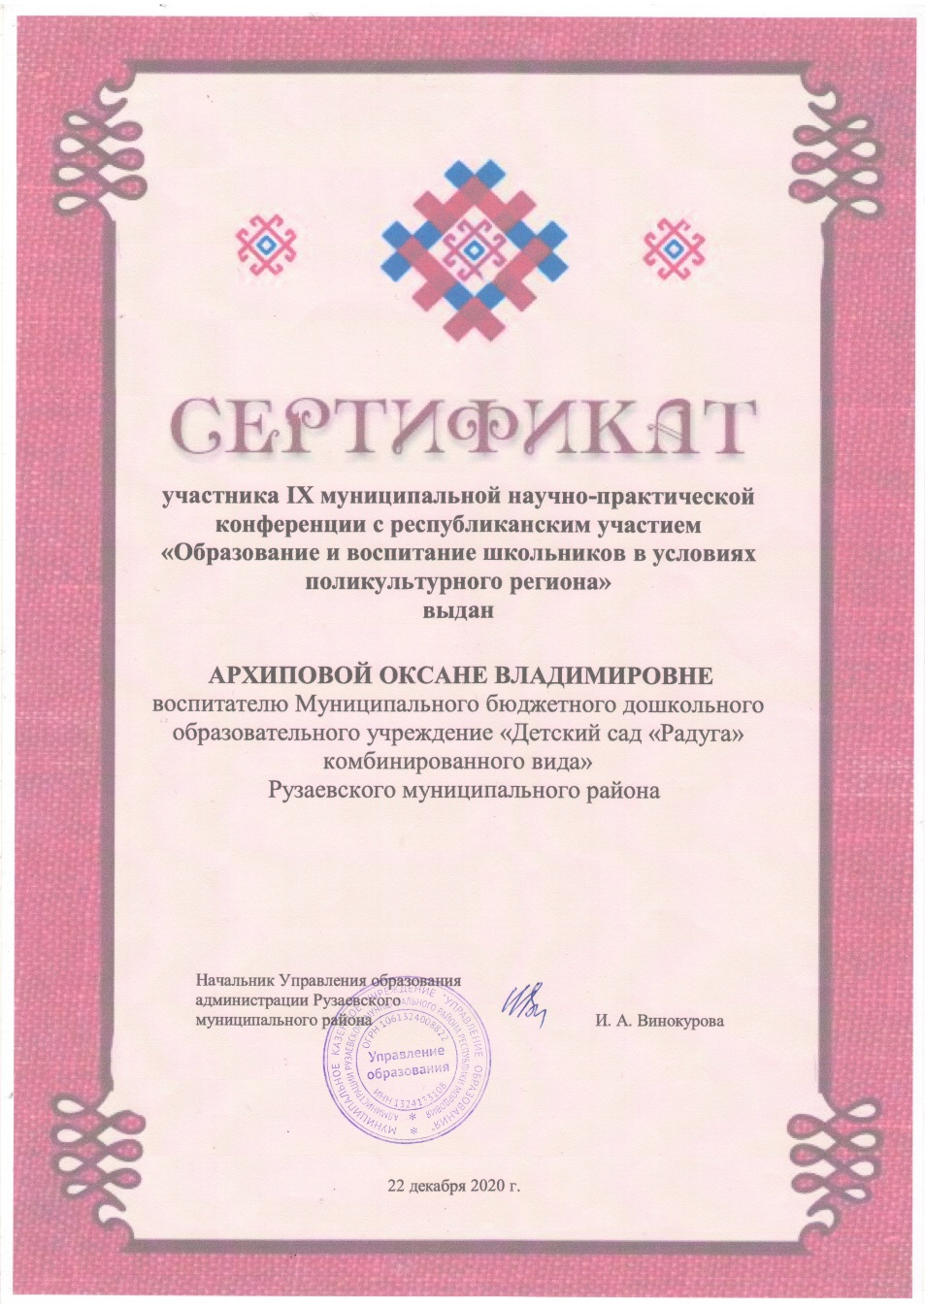

Slide 38
7. ПРОВЕДЕНИЕ ОТКРЫТЫХ ЗАНЯТИЙ,
МАСТЕР-КЛАССОВ, МЕРОПРИЯТИЙ
Уровень образовательной организации- 4

Slide 39
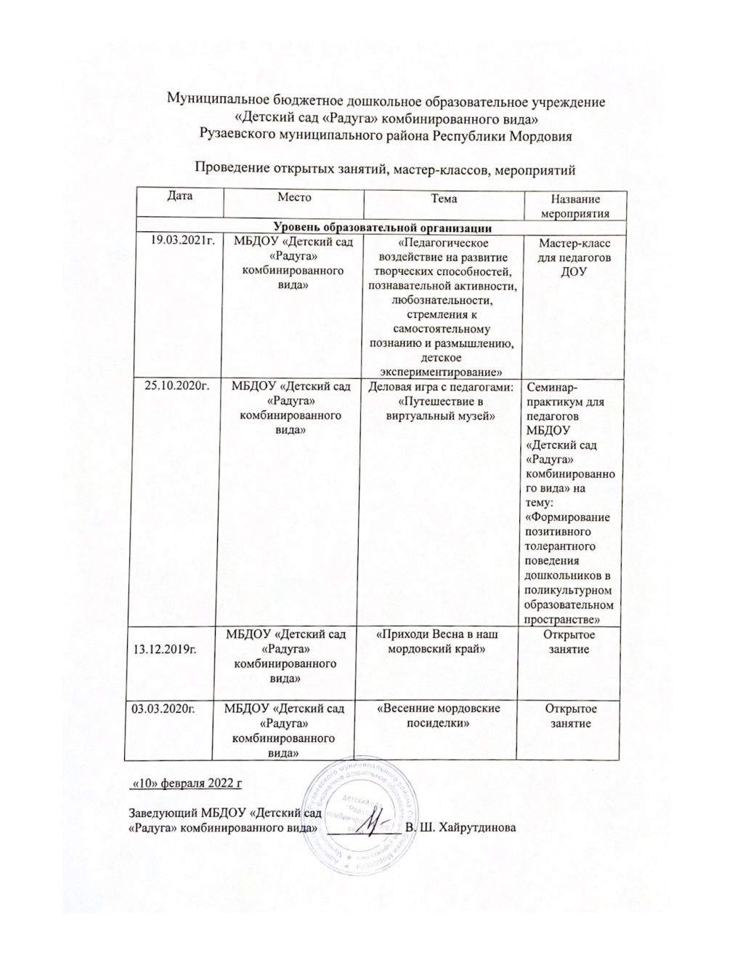

Slide 40
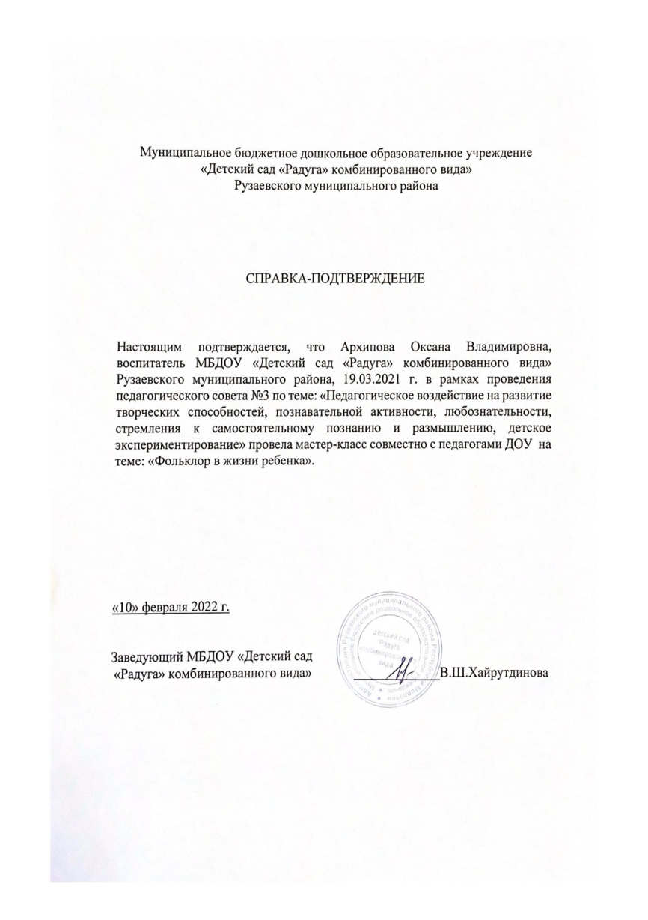
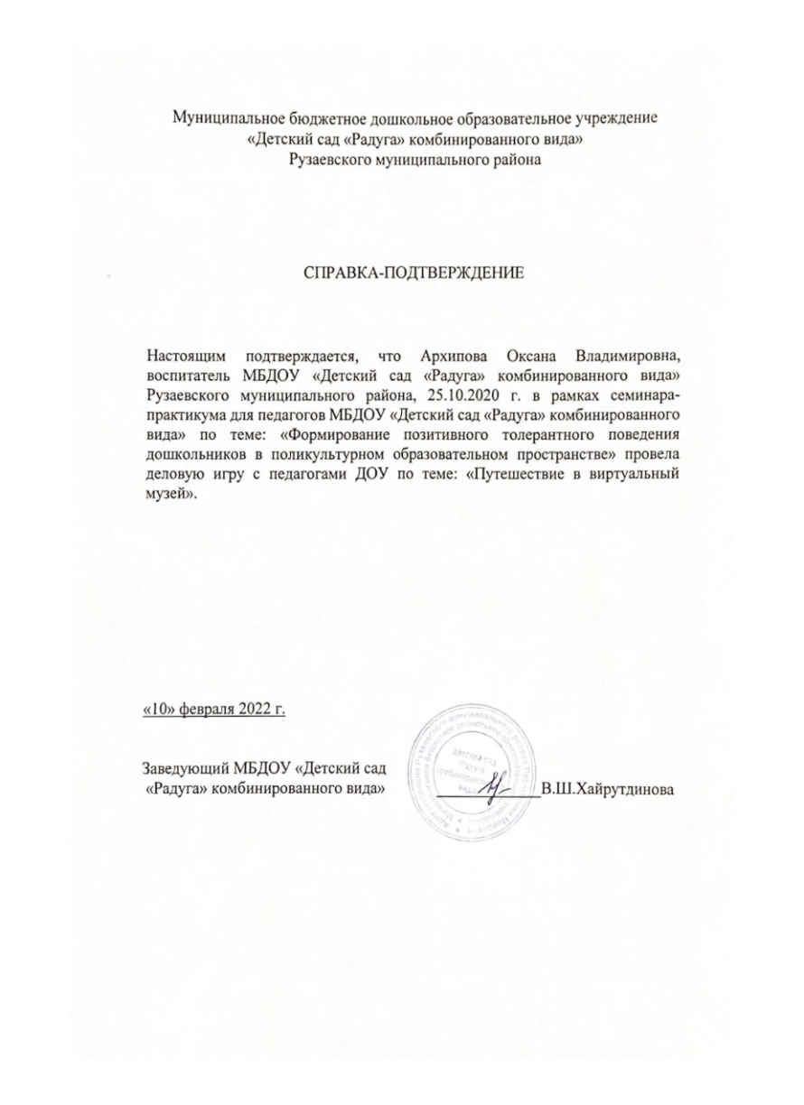
УРОВЕНЬ ОБРАЗОВАТЕЛЬНОЙ ОРГАНИЗАЦИИ

Slide 41
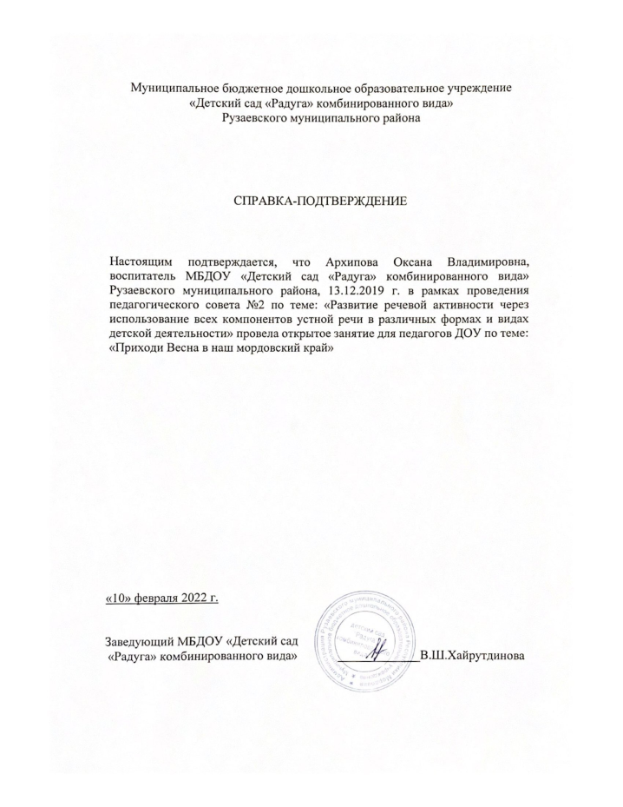
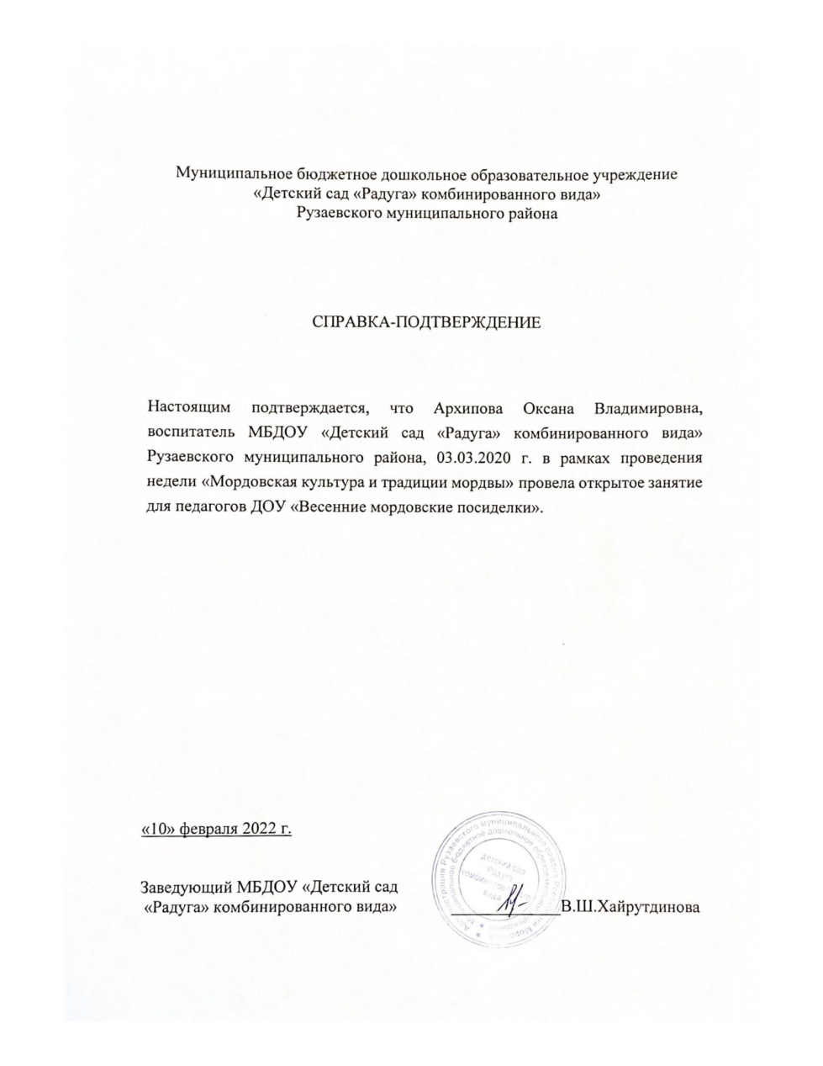

Slide 42
8. ЭКСПЕРТНАЯ ДЕЯТЕЛЬНОСТЬ

Slide 43
9. ОБЩЕСТВЕННО-ПЕДАГОГИЧЕСКАЯ АКТИВНОСТЬ ПЕДАГОГА: УЧАСТИЕ В КОМИССИЯХ, ПЕДАГОГИЧЕСКИХ СООБЩЕСТВАХ, В ЖЮРИ КОНКУРСОВ
Уровень образовательной организации – 1
Всероссийский уровень- 1
Международный уровень- 1

Slide 44
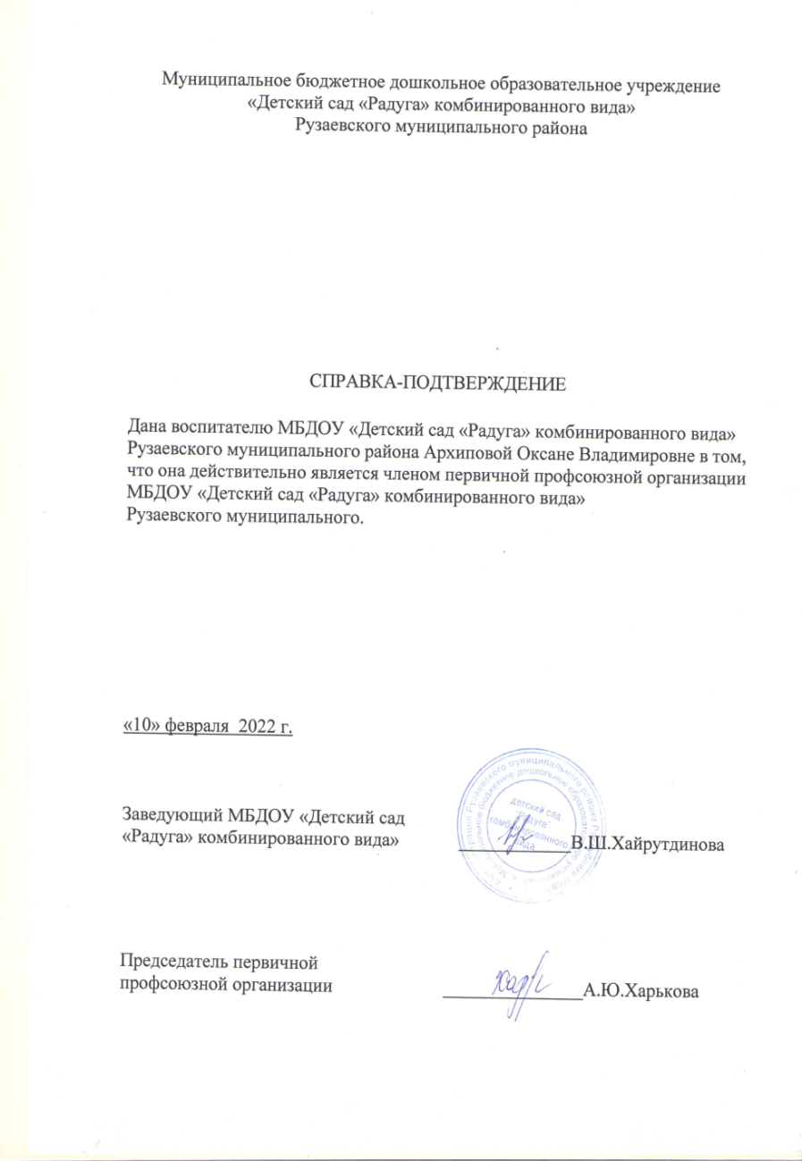
УРОВЕНЬ ОБРАЗОВАТЕЛЬНОЙ ОРГАНИЗАЦИИ

Slide 45
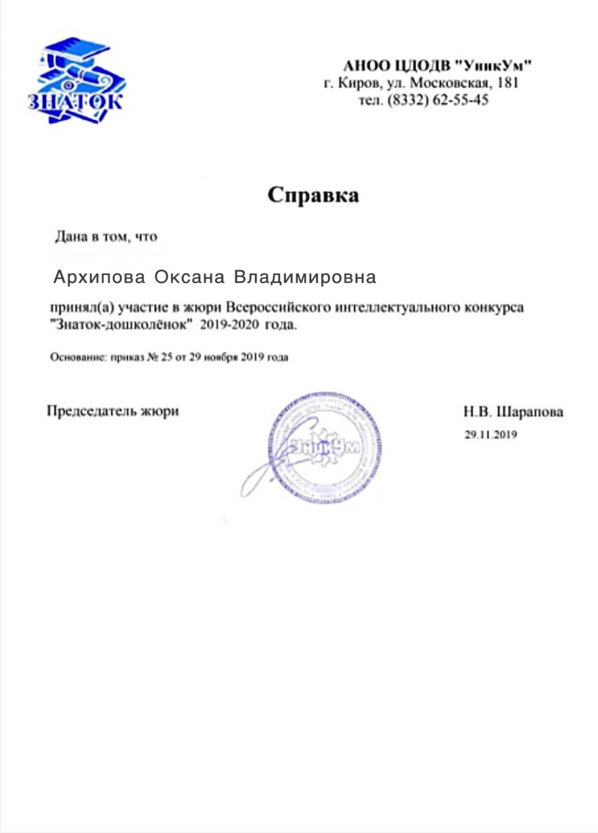
ВСЕРОССИЙСКИЙ УРОВЕНЬ

Slide 46
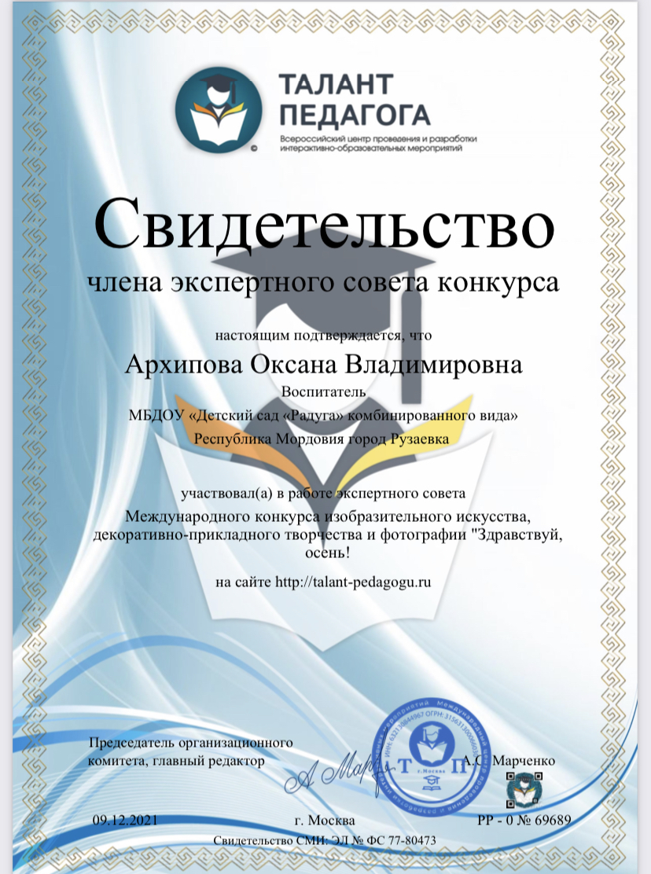
МЕЖДУНАРОДНЫЙ УРОВЕНЬ

Slide 47
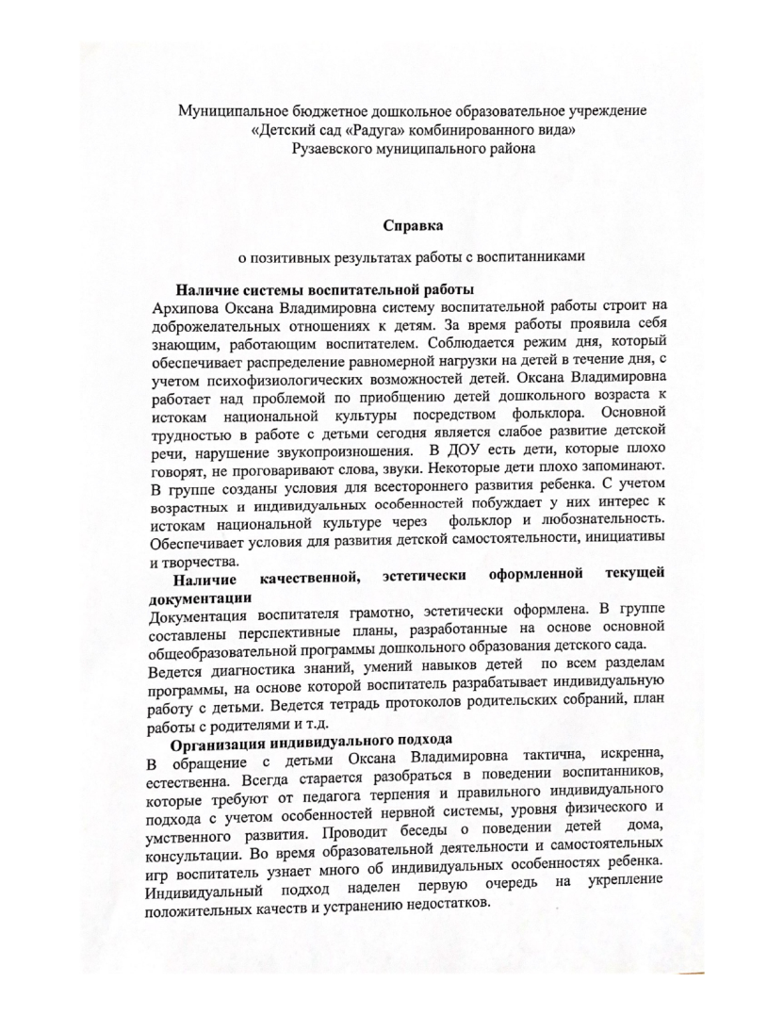
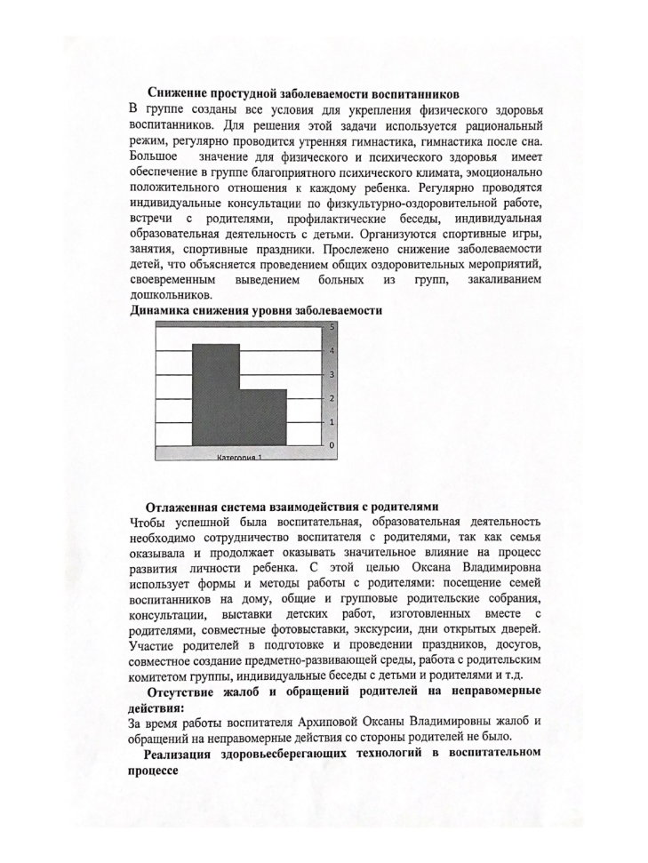
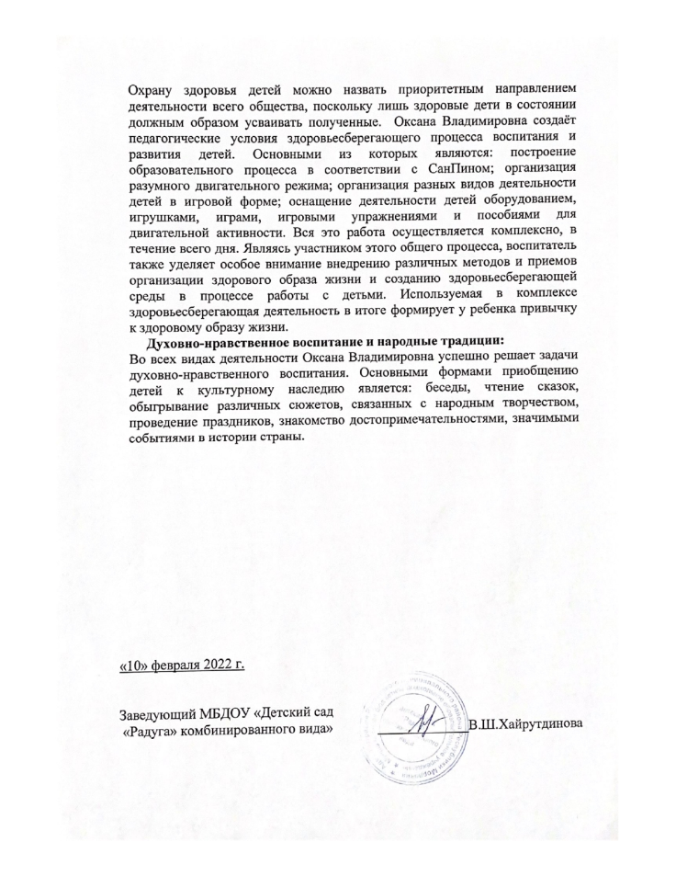
10.ПОЗИТИВНЫЕ РЕЗУЛЬТАТЫ РАБОТЫ С ВОСПИТАННИКАМИ

Slide 48
11. КАЧЕСТВО ВЗАИМОДЕЙСТВИЯ С РОДИТЕЛЯМИ

Slide 49
12. РАБОТА С ДЕТЬМИ ИЗ СОЦИАЛЬНО-НЕБЛАГОПОЛУЧНЫХ СЕМЕЙ

Slide 50
13 . УЧАСТИЕ ПЕДАГОГА В ПРОФЕССИОНАЛЬНЫХ КОНКУРСАХ
Республиканский уровень-2
Всероссийский уровень- 3
Международный уровень-3

Slide 52
РЕСПУБЛИКАНСКИЙ УРОВЕНЬ

Slide 53
ВСЕРОССИЙСКИЙ УРОВЕНЬ

Slide 54
ВСЕРОССИЙСКИЙ УРОВЕНЬ

Slide 55
МЕЖДУНАРОДНЫЙ УРОВЕНЬ

Slide 56
14. НАГРАДЫ И ПООЩРЕНИЯ ПЕДАГОГА
Поощрения муниципального уровня-1
Поощрения всероссийского уровня-2
Поощрения международного уровня-1

Slide 57
ПООЩРЕНИЯ МУНИЦИПАЛЬНОГО УРОВНЯ

Slide 58
ПООЩРЕНИЯ ВСЕРОССИЙСКОГО УРОВНЯ

Slide 59
ПООЩРЕНИЯ МЕЖДУНАРОДНОГО УРОВНЯ

